Slide 1
Информация по профилактике правонарушений по Ш-л №17
ВШУ – 4
ГЮП – 1

Slide 2
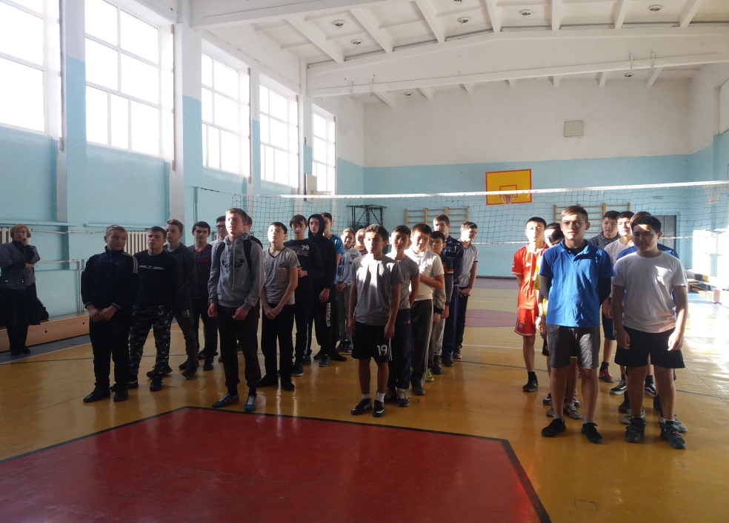
Количество проведенных СПП
Сначало учебного года в Ш-л №17 было прведено 4 заседании по СПП

Slide 3
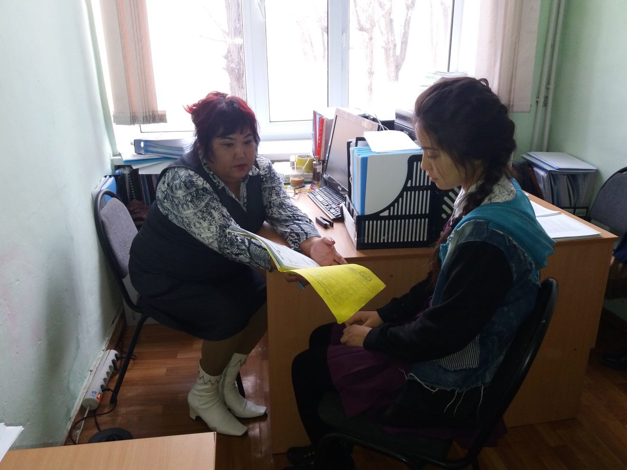
Индивидуальные беседы с учащимися которые состоят на учете ВШУ

Slide 4
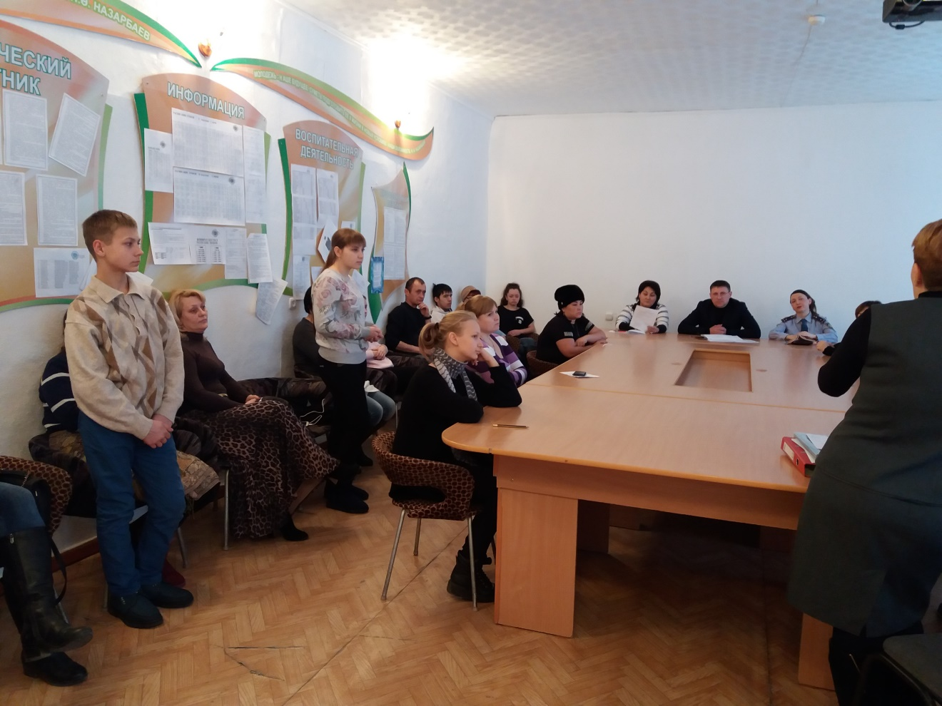
Совет профилактики правонарушений

Slide 5
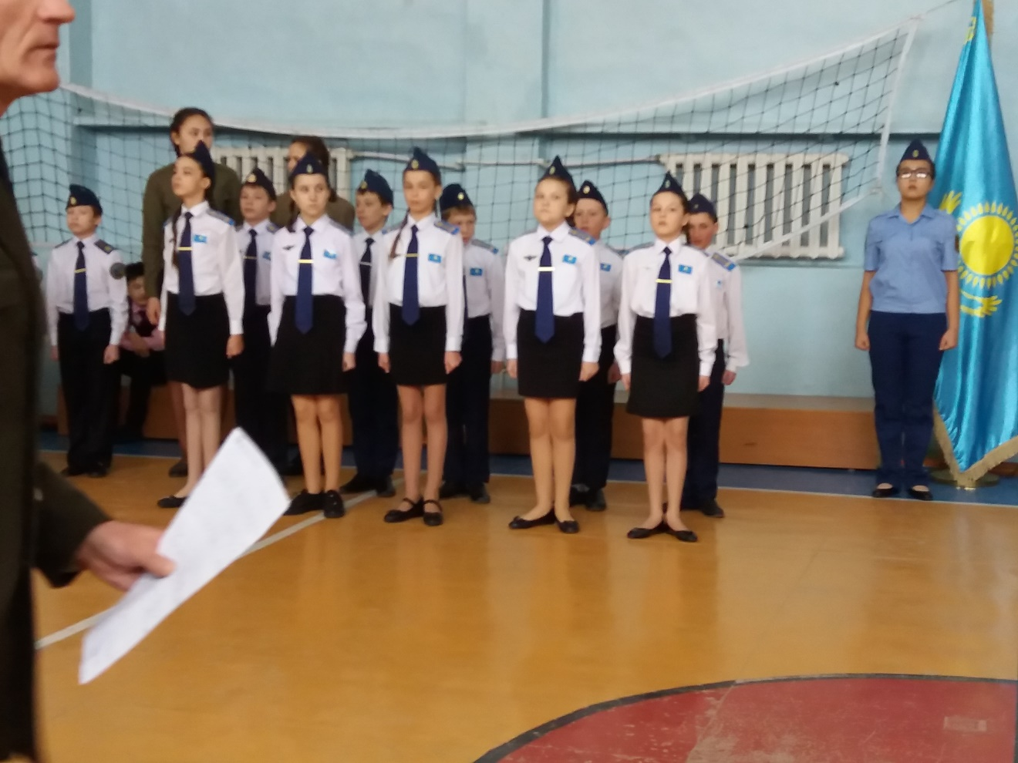
Линейки с детьми девиантным поведением

Slide 6
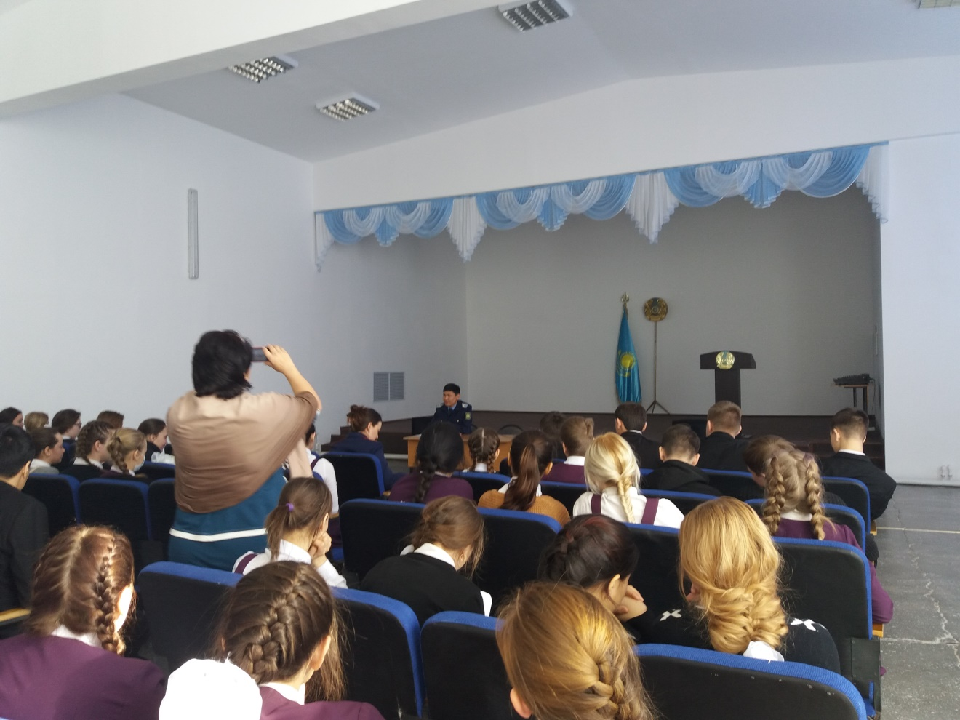
Встречи с инспекторами группы ювенальной полиции

Slide 7
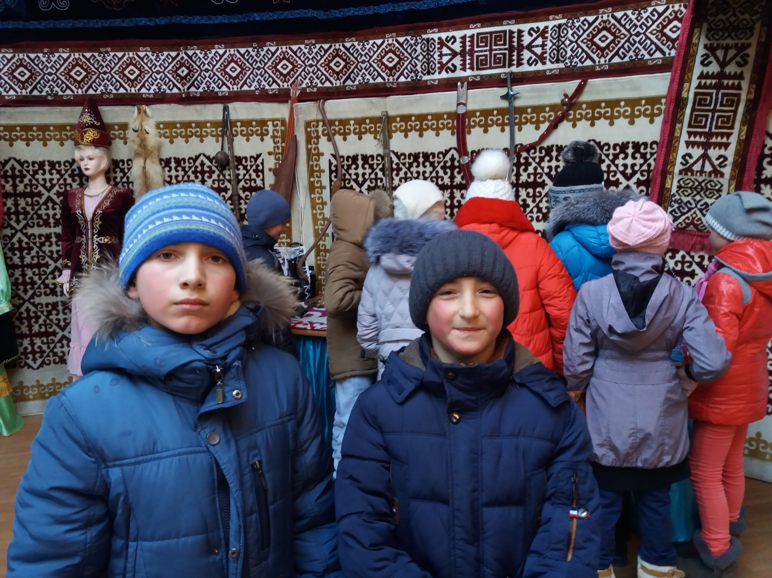
Посещение культурно массовых мероприятии с учениками состоящих в группе риска

Slide 8
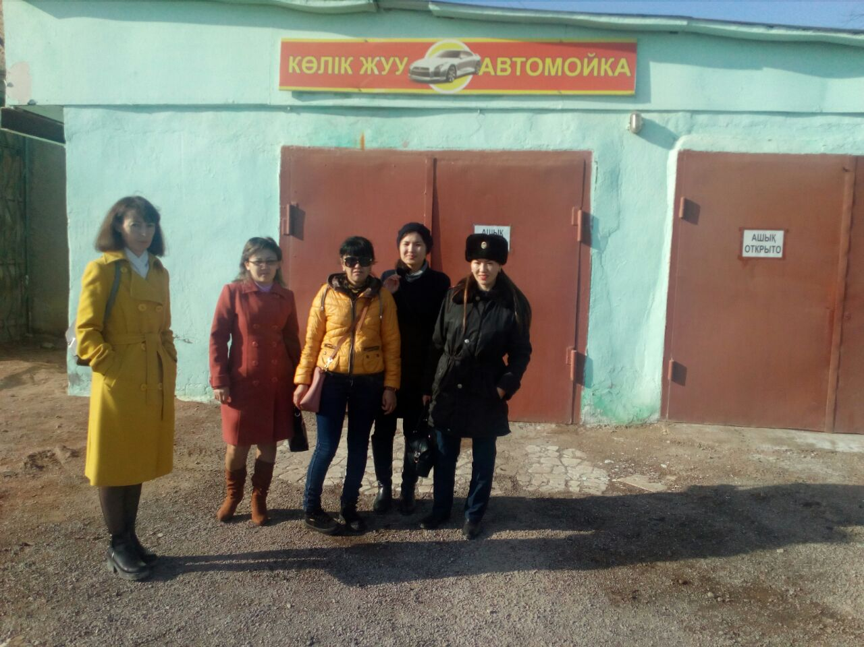
Совместные рейды с учителями городских школ и инспекторами ГЮП

